Slide 1
Alignement multiple
Nadia El-Mabrouk

Slide 2
Plan
Introduction
Solution exacte pour l’alignement multiple
Heuristique bornée
Alignement phylogénétique
Heuristiques usuelles: Méthodes progressives
Heuristiques usuelles: Méthodes itératives
Heuristiques usuelles: Méthodes par point d’ancrage

Slide 3
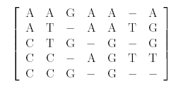
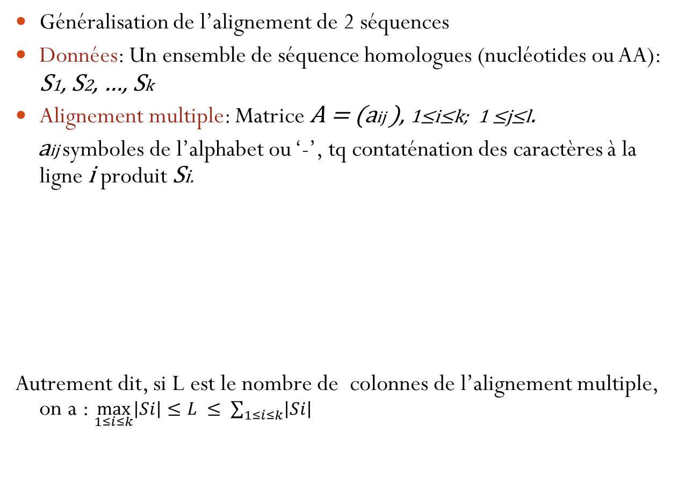
1. Introduction
Généralisation de l’alignement de 2 séquences
Données: Un ensemble de séquence homologues (nucléotides ou AA): S1, S2, …, Sk
Alignement multiple: Matrice A = (aij ), 1≤i≤k; 1 ≤j≤l.
aij symboles de l’alphabet ou ‘-’, tq contaténation des caractères à la ligne i produit Si.
Autrement dit, si L est le nombre de colonnes de l’alignement multiple, on a : $\max_{1≤i≤k}\left|Si\right|≤L ≤ \sum_{1≤i≤k}{\left|Si\right|}$

Slide 4
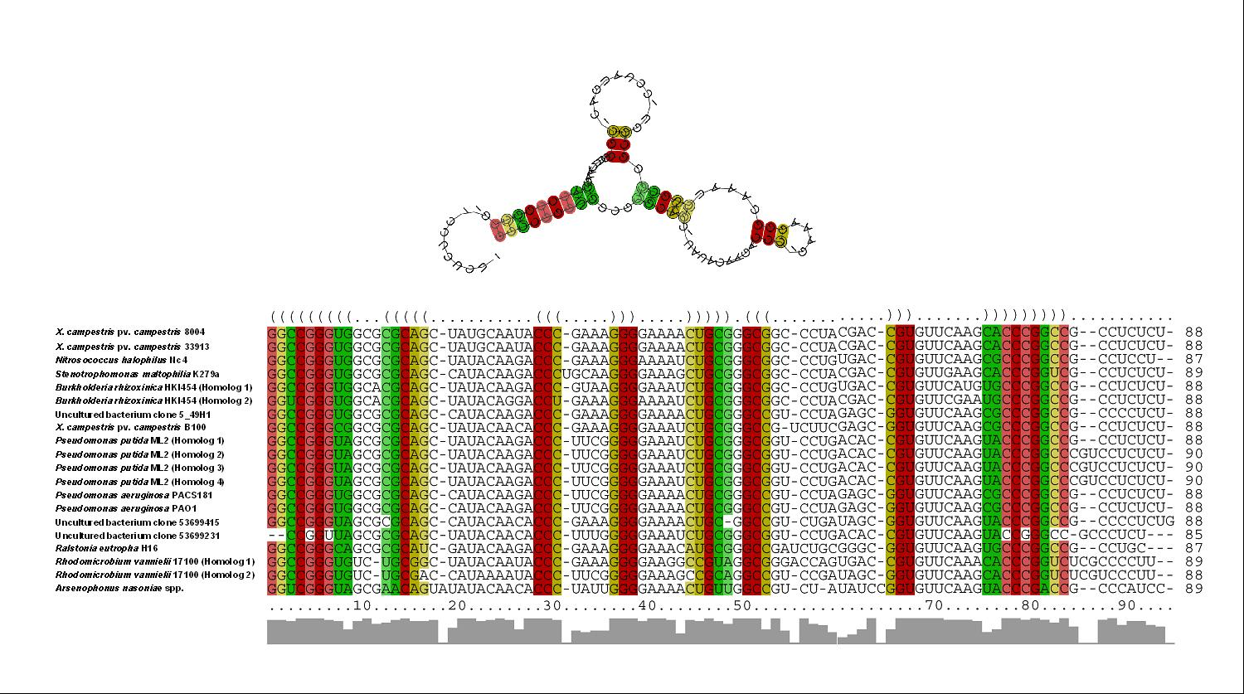
Exemple: Alignement multiple d’ARN
sRNA-Xcc1
http://en.wikipedia.org/wiki/File:Multiple_alignment_and_the_consensus_secondary_structure_model_of_the_sRNA-Xcc1_homologs.jpg

Slide 5
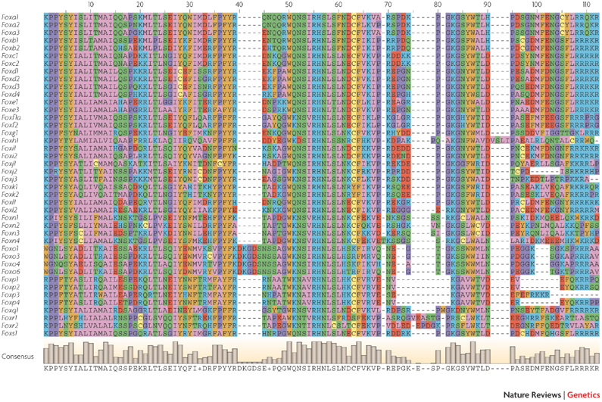
Alignement multiple d’acides aminés
Alignment of forkhead box (Fox) genes in mice.

Slide 6
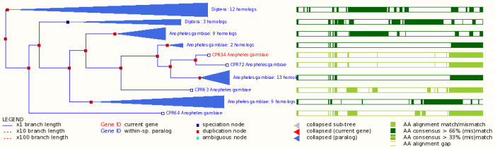
Alignement multiple de gènes
Base de donnée Ensembl contient plus de 100,000 arbres de gènes

Slide 7
Alignement de génomes
ANC
B.subtilis
Anc Ile Ala Ser Ile Ala Met Glu Val Thr Lys Leu Gly Leu Arg Pro Ala Asn Thr ----------------------- Glu Val Thr Tyr Gln Asn Ser Glu Gln Lys Leu Leu Arg Gly ------- --- Met Asp ------- Asn Ser Glu Val Met ----------------------- Asp Phe Thr Tyr Trp
(1) Ile Ala Ser Ile Ala Met Glu Val Thr Lys Leu Gly Leu Arg Pro Ala Asn Thr Gly Arg Pro Ala ------- Glu Val Thr Tyr Gln Asn Ser Glu Gln Lys Leu Leu Arg Gly ------- --- Met Asp ------- Asn Ser Glu Val Met Asp Asn Ser Glu Val Met Asp Phe Thr Tyr Trp
(2) Ile Ala Ser Ile Ala Met Glu ----------------------------------- Asn Thr Gly Arg Pro Ala ------- Glu Val Thr Tyr Gln Asn Ser Glu Gln Lys Leu Leu Arg Gly ------- --- Met Asp ------- Asn Ser Glu Val Met Asp Asn Ser Glu Val Met Asp Phe Thr Tyr Trp
(3) Ile Ala Ser Ile Ala Met Glu Val Thr Lys Leu Gly Leu Arg Pro Ala Asn Thr Gly Arg Pro Ala ------- Glu Val Thr Tyr Gln Asn Ser Glu Gln Lys Leu Leu Arg Gly ------- --- Met Asp ------- Asn Ser Glu Val Met Asp Asn Ser Glu Val Met Asp Phe Thr Tyr Trp
(4) Ile Ala Ser Ile Ala Met Glu ----------------------------------- Asn Thr Gly Arg Pro Ala ------- Glu Val Thr Tyr Gln Asn Ser Glu Gln Lys Leu Leu Arg Gly ------- --- Met Asp ------- Asn Ser Glu Val Met ----------------------- Asp Phe Thr Tyr Trp
(5) Ile Ala Ser Ile Ala Met Glu ----------------------------------- Asn Thr ----------------------- Glu Val Thr Tyr Gln Asn Ser Glu Gln Lys Leu Leu Arg Gly ------- --- Met Asp ------- Asn Ser Glu Val Met ----------------------- Asp Phe Thr Tyr Trp
(6) Ile Ala Ser Ile Ala Met Glu ------------------------------------------------------------------- Glu Val Thr Tyr Gln Asn Ser Glu Gln Lys Leu Leu Arg Gly ------- --- Met Asp ------- Asn Ser Glu Val Met ----------------------- Asp Phe Thr Tyr Trp
(7) ------- Ser Ile Ala Met Glu ------------------------------------------------------------------- Glu Val Thr Tyr Gln Asn Ser Glu Gln Lys Leu Leu Arg Gly ------- --- Met Asp ------- Asn Ser Glu Val Met ----------------------- Asp Phe Thr Tyr Trp
(8) Ile Ala Ser Ile Ala Met Glu Val Thr Lys Leu Gly Leu Arg Pro Ala Asn Thr Gly Arg Pro --- Ile Ala Glu Val Thr Tyr Gln Asn Ser Glu Gln Lys Leu Leu Arg Gly Ile Ala --- Met Asp Ile Ala Asn Ser Glu Val Val ----------------------- Asp Phe Thr Tyr Trp
(9) ------- Ser ------- Met Glu Val Thr Lys Leu Gly Leu Arg Pro Ala Asn Thr Gly Arg Pro Ala Ile Ala Glu Val Thr Tyr Gln Asn Ser Glu Gln Lys Leu Leu Arg Gly ------- --- Met Asp ------- Asn Ser Glu Val Met ----------------------- Asp Phe Thr Tyr Trp
(10) Ile Ala Ser Ile Ala Met Glu ----------------------------------- Asn Thr ----------------------- Glu Val Thr Tyr Gln Asn Ser Glu Gln Lys Leu Leu Arg Gly ------- --- Met Asp ------- Asn Ser Glu Val Met ----------------------- Asp Phe Thr Tyr Trp
(11) ------------------- Met Glu ----------------------------------- Asn --------------------------- Glu Val Thr Tyr Gln Asn Ser Glu Gln Lys Leu Leu Arg Gly Ile Ala Ser Met Asp ------- Asn Ser Glu Val Met ----------------------- Asp Phe Thr Tyr Trp
Anc Trp His Gln Gly Cys Leu Leu Gly Val [t] -Arg ---------- Gln -Arg --- -Glu -Ser -Asn -Ile -Gly -His -Phe -Asp -Met -Ser -Met ------------------------ -Met -Ala -Pro -Arg -Leu -Gly -Leu -Lys -Thr -Val -------- -Ala -Arg -Phe -Asp -Glu –Lys
(1) Trp His Gln Gly Cys Leu Leu Gly Val [t] –Arg ---------- Gln –Arg --- –Glu –Ser –Asn –Ile –Gly –His –Phe –Asp –Met –Ser –Met ------------------------ –Met –Ala –Pro –Arg –Leu –Gly –Leu –Lys –Thr –Val ----–--- -Ala –Arg –Phe –Asp –Glu –Lys
(2) Trp His Gln Gly Cys Leu Leu Gly Val [t] –Arg ---------- Gln –Arg --- –Glu –Ser –Asn –Ile –Gly –His –Phe –Asp –Met –Ser –Met –Phe –Asp –Met –Ser –Met –Met –Ala –Pro –Arg –Leu –Gly –Leu –Lys –Thr –Val –Ala –Ile –Ala –Arg –Phe –Asp –Glu –Lys
(3) Trp His Gln Gly Cys Leu Leu Gly Val [t] –Arg ---------- Gln –Arg --- –Glu –Ser –Asn –Ile –Gly –His –Phe –Asp –Met –Ser –Met ------------------------ –Met –Ala –Pro –Arg –Leu –Gly –Leu –Lys –Thr –Val --------- -Ala –Arg –Phe –Asp –Glu –Lys
(4) Trp His Gln Gly Cys Leu Leu Gly Val [t] –Arg ---------- Gln –Arg --- –Glu –Ser –Asn –Ile –Gly –His –Phe –Asp –Met –Ser –Met ------------------------ –Met –Ala –Pro –Arg –Leu –Gly –Leu –Lys –Thr –Val --------- –Ala –Arg –Phe –Asp –Glu –Lys
(5) Trp His Gln Gly Cys Leu Leu Gly Val [t] –Arg –Trp –Arg Gln –Arg --- –Glu –Ser –Asn –Ile –Gly –His –Phe –Asp –Met –Ser –Met ------------------------ –Met –Ala –Pro –Arg –Leu –Gly –Leu –Lys –Thr –Val --------- -Ala –Arg –Phe –Asp –Glu –Lys
(6) Trp His Gln Gly Cys Leu Leu Gly Val [t] –Arg ---------- Gln –Arg –Arg –Glu –Ser –Asn –Ile –Gly –His –Phe –Asp –Met –Ser –Met ------------------------ –Met –Ala –Pro –Arg –Leu –Gly –Leu –Lys –Thr –Val --------- –Ala –Arg –Phe –Asp –Glu –Lys
(7) Trp His Gln Gly Cys Leu Leu Gly Val [t] –Arg ---------- Gln –Arg –Arg –Glu –Ser –Asn –Ile –Gly –His –Phe –Asp –Met –Ser –Met ------------------------ –Met –Ala –Pro –Arg –Leu –Gly –Leu –Lys –Thr –Val --------- –Ala –Arg –Phe –Asp –Glu –Lys
(8) Trp His Gln Gly Cys Leu Leu Gly Val [t] –Arg ---------- Gln –Arg –Arg –Glu –Ser –Asn –Ile –Gly –His –Phe –Asp –Met –Ser –Met ------------------------ –Met –Ala –Pro –Arg –Leu –Gly –Leu –Lys –Thr –Val –Ala -Ile –Ala –Arg –Phe –Asp –Glu –Lys
(9) Trp His Gln Gly Cys Leu Leu Gly Val [t] –Arg ---------- Gln –Arg –Arg –Glu –Ser –Asn –Ile –Gly –His –Phe –Asp –Met –Ser –Met ------------------------ –Met –Ala –Pro –Arg –Leu –Gly –Leu –Lys –Thr –Val –Ala –Ile –Ala –Arg –Phe –Asp –Glu –Lys
(10) Trp His Gln Gly Cys Leu Leu Gly -Val[t] -Arg ---------- Gln –Arg ---- –Glu –Ser –Asn –Ile –Gly –His –Phe –Asp –Met –Ser –Met ------------------------ –Met –Ala –Pro –Arg --- –Gly –Leu –Lys –Thr –Val --------- –Ala –Arg –Phe –Asp –Glu –Lys
(11) Trp His Gln Gly Cys Leu Leu Gly Val [t] -------------- Gln –Arg ---- –Glu –Ser –Asn –Ile –Gly –His –Phe –Asp –Met –Ser –Met ------------------------ –Met –Ala –Pro –Arg -Leu –Gly –Leu –Lys –Thr –Val --------- -Ala –Arg –Phe –Asp –Glu –Lys

Slide 8
But de l’alignement multiple
Trouver des contraintes de structures pour les ARN
Trouver des caractéristiques communes à une famille de protéines;
Caractériser les régions conservées et les régions variables
Relier la séquence à la structure et à la fonction
Reconstuire des phylogénies
  Sélectionner des séquences homologues
  Trouver un alignement multiple
  L’utiliser pour construire l’arbre phylogénétique.
Inférer des scénarios d’évolution
En résumé, l’alignement multiple joue un rôle central pour comprendre les relations entre fonction, évolution, séquence et structure d’une famille de gènes ou de protéines.

Slide 9
Modèle évolutif sous-jacent
Un bon alignement reflète le modèle d’évolution qui a donné lieu aux séquences
Hypothèses:
  les séquences à aligner descendent d’un ancêtre commun
  Les séquences ont évolué par mutations ponctuelles
G C G
| |
A C G
ACG
A G
GCG ACG

Slide 10
Modèle évolutif sous-jacent
A | G | G | G | C | A | T
T | A | G | C | C | C | A
T | A | G | A | C | T | T
A | G | C | A | C | A | A
A | G | C | G | C | T | T
Alignement multiple
induit:
Présentation de Tandy Warnow à MAGE
http://www-etud.iro.umontreal.ca/~lafonman/MAGE2013/slides/Tandy-Warnow-MAGE.pdf

Slide 11
Retrouver la phylogénie
Présentation de Tandy Warnow à MAGE
http://www-etud.iro.umontreal.ca/~lafonman/MAGE2013/slides/Tandy-Warnow-MAGE.pdf

Slide 12
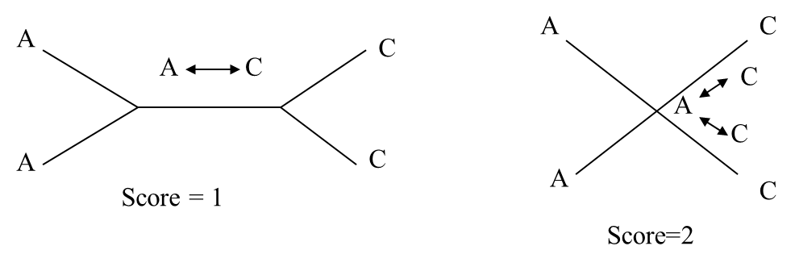
Pondération d’un alignement multiple
Par rapport à l’arbre phylogénétique produit. Garder l’alignement qui produit l’arbre de poids minimal. Complexité de calcul considérable

Slide 13
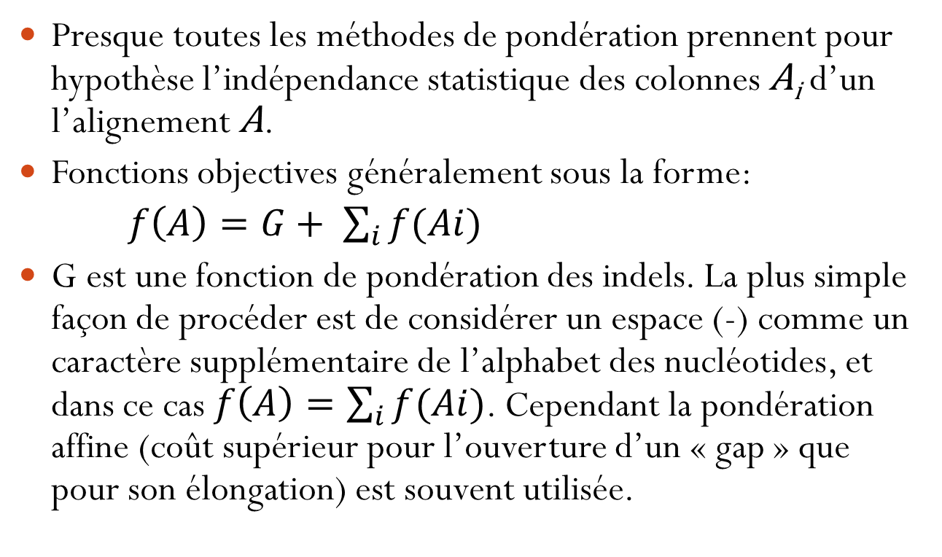
Pondération d’un alignement multiple
Presque toutes les méthodes de pondération prennent pour hypothèse l’indépendance statistique des colonnes A_{i} d’un l’alignement A.
Fonctions objectives généralement sous la forme:
$f\left(A\right)=G+ \sum_{i}{f(Ai)}$
G est une fonction de pondération des indels. La plus simple façon de procéder est de considérer un espace (-) comme un caractère supplémentaire de l’alphabet des nucléotides, et dans ce cas $f\left(A\right)=\sum_{i}{f(Ai)}$. Cependant la pondération affine (coût supérieur pour l’ouverture d’un « gap » que pour son élongation) est souvent utilisée.

Slide 14
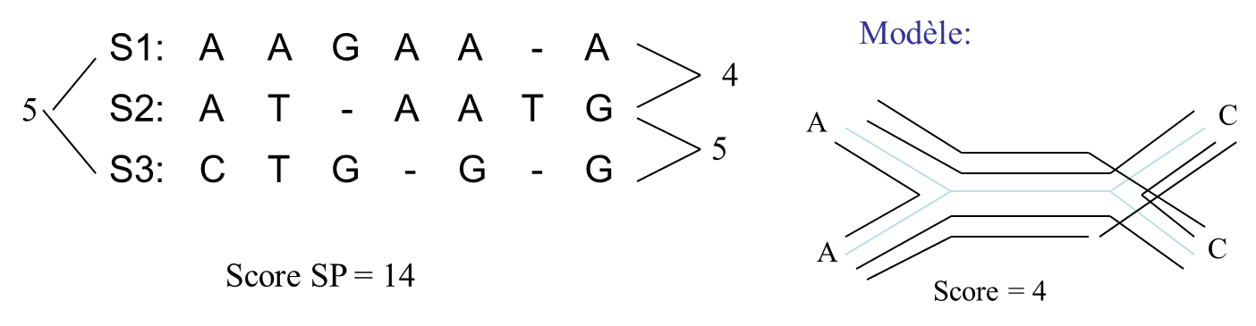
Score « sum of pairs » (SP)
Généralisation du score utilisé pour l’alignement de deux séquences
Le plus utilisé, bonnes propriétes théoriques et pratiques
Score SP d’un alignement A = somme des scores des alignements induits pour chaque paire de séquences dans A

Slide 15
Plan
Introduction
Solution exacte pour l’alignement multiple
Heuristique bornée
Alignement phylogénétique
Heuristiques usuelles: Méthodes progressives
Heuristiques usuelles: Méthodes itératives
Heuristiques usuelles: Méthodes par point d’ancrage

Slide 16
2. Solution exacte
Alignement multiple pour le score SP
Trouver un alignement multiple ayant un score SP minimum.
Problème NP-complet (Wang and Jiang 1994)
Généralisation de l’alignement de deux séquences: si m séquences de taille n, algorithme en O(n^{m}). Très inefficace dès que m>5 et n~100

Slide 17
Solution exacte pour n=3
On considère la distance d’édition avec pondération de l’alphabet.
S,T,U trois seq. de tailles n₁, n₂, n₃
D(i,j,k): Score SP de l’al. op. de S[1..i], T[1..j], U[1..k];
b: score d’un indel;
c(i,j): sore de l’appariement (S [i],T [j]).

Slide 18
Solution exacte pour n=3
Pour chaque case (i,j,k), examiner 7 cases voisines:
  d1= D(i-1,j-1,k-1)+c(i,j)+c(i,k)+c(j,k)
  d2= D(i-1,j-1,k)+c(i,j)+2b;
  d3= D(i-1,j,k-1)+c(i,k) +2b;
  d4= D(i,j-1,k-1)+c(j,k)+2b
  d5= D(i-1,j,k)+2b ;
  d6=D(i,j-1,k)+2b;
  d7=D(i,j,k-1)+2b.
D(i,j,k) = min(d1,d2,d3,d4,d5,d6,d7)
D_{ST}(i,j): Score de l’al. Op. de S[1..i] et T[1..j];
  D(i,j,0) = DST(i,j) +(i+j)b;
  D(i,0,k) = DSU(i,k)+(i+k)b;
  D(0,j,k) = DTU(i,k)+(i+k)b

Slide 19

Pour m quelconque
$2^{m }$- 1 combinaisons possibles
Pour des séquences de taille n
  Espace O(n^{m})
  Temps en O(2^{m}n^{m})

Slide 20
Optimisation: Algorithme de Carillo & Lipman 1988
Implémenté dans MSA (Lipman, Altschul & Kececioglu 1989)
Calculer les alignements optimaux pour chaque paire de séquences;
Trouver un alignement multiple provisoire par une heuristique rapide: z
Effectuer la programmation dynamique en scrutage avant dans un espace d’alignement restreint.

Slide 21
Programmation dynamique avec scrutage avant
D |  | G | T | C | A | G | G | T
 | 0
C
A
T
A
G
T
G
Les flèches vont de (i,j) à (i,j+1), (i+1,j) et (i+1,j+1)
p(v,w): Poids de la flèche de v à w
p(w): Valeur provisoire de D(w). Après calcul de D(v):
p(w) = min(p(w), D(v)+p(v,w))
Valeur de D(w) = valeur de p(w) après considération de tous les voisins de w
1
2
3
4
5
6
7
1
1
2
2
4
5
6
7
v
w

Slide 22
Programmation dynamique avec scrutage avant
D |  | G | T | C | A | G | G | T
 | 0
C
A
T
A
G
T
G
Les flèches vont de (i,j) à (i,j+1), (i+1,j) et (i+1,j+1)
p(v,w): Poids de la flèche de v à w
p(w): Valeur provisoire de D(w). Après calcul de D(v):
p(w) = min(p(w), D(v)+p(v,w))
Valeur de D(w) = valeur de p(w) après considération de tous les voisins de w
1
2
3
4
5
6
7
1
1
4
1
2
2
2
4
5
6
7
3
2
2
2
3
3
4

Slide 23
Algorithm:
q=(0,0) (liste contenant les cases à considérer)
Tant que q n’est pas vide faire
  v = (i,j) : première case de q;
  Supprimer v de q; D(v)=p(v);
  Si w=(i,j+1) pas dans q, le rajouter a la fin de q;
  p(w)=min(p(w),D(v)+p(v,w));
  Même chose pour w=(i+1,j) et w=(i+1,j+1)

Slide 24
0
1
2
3
4
5
6
7
D |  | G | T | C | A | G | G | T
 | 0
C
A
T
A
G
T
G
0
1
2
1
1
1
2
2
2
2
2
3
4
5
6
7
q: (0,0)
(0,1) (1,0) (1,1)
(0,2) (1,2)
(2,0) (2,1)

Slide 25
Accélération de l’alignement SP exact
ID_{ST} (i,j): Score de l’al. Op. de S[i..n] et T[j..n].
Définition similaire pour IDSU (i,k) et IDTU (j,k).
z = score d’UN alignement multiple de S, T, U
Observation:
Score SP pour S[i..n], T[j..n], U[k..n]
supérieur ou égal à
ID_{ST}(i,j) +ID_{SU}(i,k) + ID_{TU}(j,k)
Si D(i,j,k) + ID_{ST}(i,j) + ID_{SU}(i,k) + ID_{TU}(j,k) > z, alors (i,j,k) ne peut pas faire partie d’un chemin optimal
Aucun scrutage avant n’est nécessaire pour (i,j,k). Plus important, certaines cases ne sont jamais introduites dans la liste q.
Observation ampirique: Cette méthode peut aligner efficacement jusqu’à 6 séquences de longueur 200. Efficacité dépend beaucoup de la valeur z initiale

Slide 26
Plan
Introduction
Solution exacte pour l’alignement multiple
Heuristique bornée
Alignement phylogénétique
Heuristiques usuelles: Méthodes progressives
Heuristiques usuelles: Méthodes itératives
Heuristiques usuelles: Méthodes par point d’ancrage

Slide 27
3. Heuristique bornée pour le score SP
Heuristique: Algorithme qui n’est pas garanti d’obtenir la solution optimale. Utilisé pour des problèmes difficiles (NP-complet).
Heuristique bornée: On sait dans quel intervalle se situe la solution.
Heuristique pour le score SP: Algorithme garanti d’obtenir un alignement dont le score est au plus deux fois plus élevé que le score d’un alignement optimal.

Slide 28
Alignement « consistant » avec un arbre
S: Ensemble de séquences;
T: Arbre « guide » reliant les séq. de S
A: Alignement multiple de S
A « consistant » avec T ssi: pour tout couple de séquences S_{i}, S_{j} reliées par une arête, S_{i} et S_{j} sont alignées de façon optimale dans A.
ACT
ACT
1
2
3
ACCT
AGT
4
AGCGT
5
3: A C C - T
1: A C - - T
2: A - C - T
4: A G - - T
5: A G C G T

Slide 29
Méthode
Choisir deux séquences quelconques adjacentes dans l’arbre et former un alignement optimal A;
Choisir une séquence non encore alignée S_{i}, adjacente à une séquence alignée S_{j}
Aligner S_{i} et S_{j}.
Incorporer l’alignement à A.
  Si un nouvel indel a été rajouté dans S_{j}, rajouter un espace à chaque ligne à la colonne correspondante dans A
Complexité: k séquences de taille n , O(kn²)

Slide 30
Arbre étoile
S: ensemble de séquences
Séquence centrale S_{c}: Séquence de S tq la somme des distances à toutes les autres séquences de S est minimale.
Arbre étoile T_{c}: Arbre en étoile, connectant toutes les séquences de S, et de racine S_{c}.
S4
S1
S3
S={S1,S2,S3,S4,S5,S6}
S2
S5
S6

Slide 31
Trouver un Alignement « consistant » avec l’arbre étoile
k = nb de séquences, n = taille de chaque séquence
Complexité:
Trouver la séquence centrale S_{c}:
O(k²n²)
Alignement A_{c} consistant avec T_{c}:
O(kn²)

Slide 32
Bornes
d(A): Score SP d’un alignement multiple A
A_{c} : Alignement « consistant » avec l’arbre étoile
d_{c}(Si,Sj): Score induit par A_{c} pour S_{i}, S_{j}
D(Si,Sj): Score d’un alignement optimal de S_{i} et S_{j}
A*: Alignement multiple optimal de S
d*(Si,Sj): Score induit par A*
Si le score considéré vérifie l’inégalité triangulaire:
e(x,z)≤ e(x,y)+e(y,z)
alors
d_{c}(S_{i},S_{j}) ≤ d_{c}(S_{i},S_{c}) + d_{c}(S_{c},S_{j}) = D(S_{i},S_{c})+D(S_{c},S_{j})
Et donc:
d(A_{c})/d(A*) ≤ 2(k-1)/k < 2

Slide 33
Plan
Introduction
Solution exacte pour l’alignement multiple
Heuristique bornée
Alignement phylogénétique
Heuristiques usuelles: Méthodes progressives
Heuristiques usuelles: Méthodes itératives
Heuristiques usuelles: Méthodes par point d’ancrage

Slide 34
4. Alignement phylogénétique
Données: Un ensemble de séquences S, et un arbre phylogénétique T pour S.
Problème: Trouver un étiquetage des nœuds internes de T qui minimise la score de T (somme des poids des arêtes)
L’arbre T avec étiquetage de ses nœuds internes est appelé alignement phylogénétique.
Un alignement phylogénétique T* induit un alignement de S: c’est l’alignement consistant avec T*.
Problème de l’étiquetage: NP-complet
Alignement soulevé: Les étiquettes
Sont des séquences de S

Slide 35
Alignement soulevé optimal: borne sup pour l’al. phyl. opt.
T*: alignement phylogénétique optimal
On veut construire un alignement soulevé T^{S} à partir de T*
Dans T^{S} , v est étiqueté par la séquence de S la plus proche de S_{v}*
Score de T^{S} ≤ 2 fois score de T*

Slide 36
Alignement soulevé optimal
T_{v}: sous-arbre de racine v de T
d(v,S): Score de l’al. phyl. opt. de T_{v} sachant que v étiqueté par S
v
v
S
S
v’
S’
S1
S2
d(v,S) = D(S,S1)+D(S,S2)
d(v,S) = Σ_{v’} min_{S’} [D(S,S’) + d(v’,S’)]
Valeur de l’al. Soulevé op. = minimum de d(r,S) où r racine de l’arbre
Complexité: k seq. de taille n.
Au cours d’un prétraitement, calculer tous les D(Si,Sj): O(k²n²)
Pour chaque nœud v, calculer chaque d(v,S) en O(k) : O(k²n²+k³)

Slide 37
Plan
Introduction
Solution exacte pour l’alignement multiple
Heuristique bornée
Alignement phylogénétique
Heuristiques usuelles: Méthodes progressives
Heuristiques usuelles: Méthodes itératives
Heuristiques usuelles: Méthodes par point d’ancrage

Slide 38
5. Heuristiques usuelles – Méthodes progressives
Créer un alignement multiple de S en fusionnant deux alignements de deux sous-ensembles S1 et S2 de S
Méthode générale:
Calculer les alignements deux à deux;
Construire un arbre guide des séquences (UPGMA, Neighbour-Joining);
Incorporer les séquences une à une dans l’alignement multiple, en suivant l’ordre déterminé par l’arbre guide

Slide 39
5.1 Exemple
Pour commencer, aligner les deux séquences de distance minimale
À chaque étape, choisir la séquence dont la distance avec une des séquences déjà alignée est minimale

Slide 40
5.2 Plusieurs implémentations
MultAlign, ClustalW, Pileup, T-Coffee, DIALIGN…
Diffèrent surtout par la méthode de construction de l’arbre guide
Avantages: Rapide, simple à programmer, nécessite peu de mémoire
Inconvénients:
  Alignement obtenu très dépendant de l’arbre guide considéré. D’où l’importance d’avoir un bon arbre de départ.
  L’alignement ne peut pas être modifié au cours du processus
  Produit un seul alignement

Slide 41
5.3 ClustalW (Thompson, Higgins, Gibson 1994)
Algorithme progressif le plus utilisé
Calcule les scores d’alignement de chaque paire de séquences.
Construit un arbre guide par Neighbour-Joining
Utilise cet arbre pour choisir les séquences à incorporer à l’alignement. Choisit les plus petites distances à chaque fois
A
D
2
4
3
1
2
C
B
Effectue trois sortes d’alignements: Entre deux séquences, une séquence et une matrice consensus, ou deux matrices consensus

Slide 42
Alignement d’une séquence avec une matrice consensus
C1 | C2 | C3 | C4 | C5
a | c | g | - | t
a | c | a | c | t
a | g | g | c | -
g | c | - | c | g
 | C1 | C2 | C3 | C4 | C5
a | 0.75 | 0 | 0.25 | 0 | 0
c | 0 | 0.75 | 0 | 0.75 | 0
g | 0.25 | 0.25 | 0.50 | 0 | 0.25
t | 0 | 0 | 0 | 0 | 0.50
- | 0 | 0 | 0.25 | 0.25 | 0.25
a a c - c g
C1 - C2 C3 C4 C5

Slide 43
Valeur d’un tel alignement?
Matrice de pondération
Matrice consensus
 | a | c | g | t | -
a | 2 | -3 | -1 | -3 | -1
c | -3 | 2 | -3 | -1 | -1
g | -1 | -3 | 2 | -3 | -1
t | -3 | -1 | -3 | 2 | -1
- | -1 | -1 | -1 | -1 | 0
 | C1 | C2 | C3 | C4 | C5
a | 0.75 | 0 | 0.25 | 0 | 0
c | 0 | 0.75 | 0 | 0.75 | 0
g | 0.25 | 0.25 | 0.50 | 0 | 0.25
t | 0 | 0 | 0 | 0 | 0.50
- | 0 | 0 | 0.25 | 0.25 | 0.25
p(a,C1) = 2 * 0.75 – 1 * 0.25 = 1.25
p(a,-) = -1*1 = -1 ; p(c,C2)= 2*0.75 -3*0.25 =0.75
p(-,C3) = -1 * 0.25 -1 * 0.50 + 0 * 0.25 = -0.75 …
=> Score alignement = Σ_{i} p(Ci,ti) =1.25 1+0.75+…= -1
Alignement :
S: a a c – c g
C1 - C2 C3 C4 C5

Slide 44
Calcul d’un alignement optimal
D(i,j) : Score alignement optimal entre S[1..i] et C[1..j]
D(i,0) = Σ_{k≤i} p(t_{k},-) ; D(0,j) = Σ_{k≤j} p(-,C_{k})
D(i,j) = max [D(i-1,j-1)+p(S_{i},C_{j}), D(i-1,j)+p(S_{i},-),
D(i,j-1)+p(-,C_{j})]
Complexité: O(|Σ | mn)
(n: nbre de colonnes de C; m: taille de S)

Slide 45
Plan
Introduction
Solution exacte pour l’alignement multiple
Heuristique bornée
Alignement phylogénétique
Heuristiques usuelles: Méthodes progressives
Heuristiques usuelles: Méthodes itératives
Heuristiques usuelles: Méthodes par point d’ancrage

Slide 46
6. Heuristiques usuelles: Méthodes itératives
Un des problèmes des méthodes progressives: alignements intermédiaires « figés »
X: GAAGTT
Y: GAC - TT 1er alignement intermédiaire
Z: GAACTG
W: GTACTG Y aurait dû être: G - ACTT

Slide 47
Méthode itérative
Obtenir un premier alignement multiple de basse qualité
Améliorer l’alignement par une suite d’itérations bien définies, jusqu’à ce que l’alignement ne puisse plus être amélioré.
Méthodes déterministes ou stochastiques (alignement modifié au hasard)
MultAlign, IterAlign, Praline, SAGA, HMMER…

Slide 48
Algorithme de Barton-Stenberg (MultAlign)
Calculer tous les alignements deux à deux
Choisir l’alignement de score max, une première matrice consensus
À chaque étape,
  choisir une paire de séquences de score max, tq exactement une des séquences est dans l’alignement partiel obtenu.
  Aligner la nouvelle séquence avec la matrice consensus courante.
  Mettre à jour la matrice consensus
  Recommencer jusqu’à épuisement des séquences
Retirer S1 et la réaligner avec la matrice consensus de l’al. restant (S2…. Sn). Recommencer avec S2,…,Sn
Répéter le processus un nbre fixé de fois, ou jusqu’à ce que le score de l’alignement converge.

Slide 49
Plan
Introduction
Solution exacte pour l’alignement multiple
Heuristique bornée
Alignement phylogénétique
Heuristiques usuelles: Méthodes progressives
Heuristiques usuelles: Méthodes itératives
Heuristiques usuelles: Méthodes par point d’ancrage

Slide 50
7. Méthode d’alignement par points d’ancrage
Basée sur la recherche de motifs (points d’ancrage, séquences consensus…).
Par exemple, MACAW:
Rechercher un motif suffisamment long commun à une majorité de séquences
Problème subdivisé en deux: partie gauche et partie droite par rapport au motif
Recommencer récursivement avec chaque partie
Les séquences ne contenant pas le motif sont alignées séparément, par score SP. Les deux sous-alignements sont ensuite fusionnés
Lorsque les sous-séquences ne contiennent plus de bons motifs, elles sont alignées par score SP

Slide 51
Références
Algorithms on Strings, Trees and Sequences – Computer science and Computational biology, Dan Gusfield, Cambridge University Press, 1997. Chapitre 14.
Biological sequence analysis, Probabilistic models of proteins and nucleic acids, R. Durbin, S. Eddy, A. Krogh and G. Mitchison, Cambridge 1998. Chapitre 6.
Handbook of Computational Molecular Biology, Srinivas Aluru ed., Chapman & Hall/CRC Computer and Information Science Series, 2005. Chapitre 3.

